Slide 1
определить цели анализа, объект и параметр (признак, по которому будет проводиться анализ)
отсортировать список параметров по убыванию
рассчитать общую сумму параметров и определить долю каждого параметра в общей сумме
посчитать долю нарастающим итогом для каждого значения списка
найти значение в перечне, в котором доля нарастающим итогом близка к 80% - нижняя граница группы А
найти значение в перечне, в котором доля нарастающим итогом близка к 95% - нижняя граница группы В
к группе С будет относиться все, что ниже

Slide 2
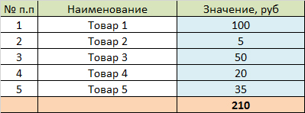

Slide 3
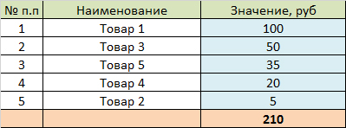

Slide 7
В категории A расположены наиболее важные ресурсы, которые приносят максимум прибыли (или продаж). Эффективность данной категории напрямую отражается на работе компании. Снижение эффективности здесь повлечет за собой немалые убытки для организации. Необходимо контролировать ресурсы, которые находятся в данной категории, прогнозировать возможные изменения и осуществлять постоянный мониторинг, не позволяя утрачивать сильные стороны.
Категория B включает в себя ресурсы, обеспечивающие хорошую прибыль фирме. Это также важная категория, несущая стабильный заработок, но анализироваться она может более спокойно. Обыкновенно данные ресурсы стабильны, но лишь в краткосрочном отношении. Вкладываться в данную группу следует умеренно, лишь поддерживая имеющийся уровень.
Третья группа — категория C — наименее важна для компании. Сюда можно отнести те ресурсы, которые необходимо пересмотреть и, либо избавиться от них, либо постараться улучшить.

